Slide 1
THỰC HÀNH TIẾNG VIỆT

Slide 2


I. Biện pháp tu từ ẩn dụ
1. Ví dụ
Mặt trời (1) của bắp thì nằm trên đồi
Mặt trời (2) của mẹ, em nằm trên lưng.
Mặt trời (2):
Em bé đang ngủ trên lưng mẹ.
Em bé là ánh mặt trời, đem lại ánh sáng, là nguồn sống của cuộc đời mẹ.
-> Tình yêu con tha thiết của mẹ.
Mặt trời (1):
Mặt trời tự nhiên, đem lại ánh sáng, sự sống cho muôn loài, cây cối.

Slide 3
I. Biện pháp tu từ ẩn dụ
Ví dụ
Nhận xét
Mặt trời (1) của bắp thì nằm trên đồi
Mặt trời (2) của mẹ, em nằm trên lưng.
Mặt trời (1):
Mặt trời tự nhiên, đem lại ánh sáng, sự sống cho muôn loài, cây cối.
Mặt trời (2):
Em bé đang ngủ trên lưng mẹ.
Em bé là ánh mặt trời, đem lại ánh sáng, là nguồn sống của cuộc đời mẹ.
-> Tình yêu con tha thiết của mẹ.

Slide 4
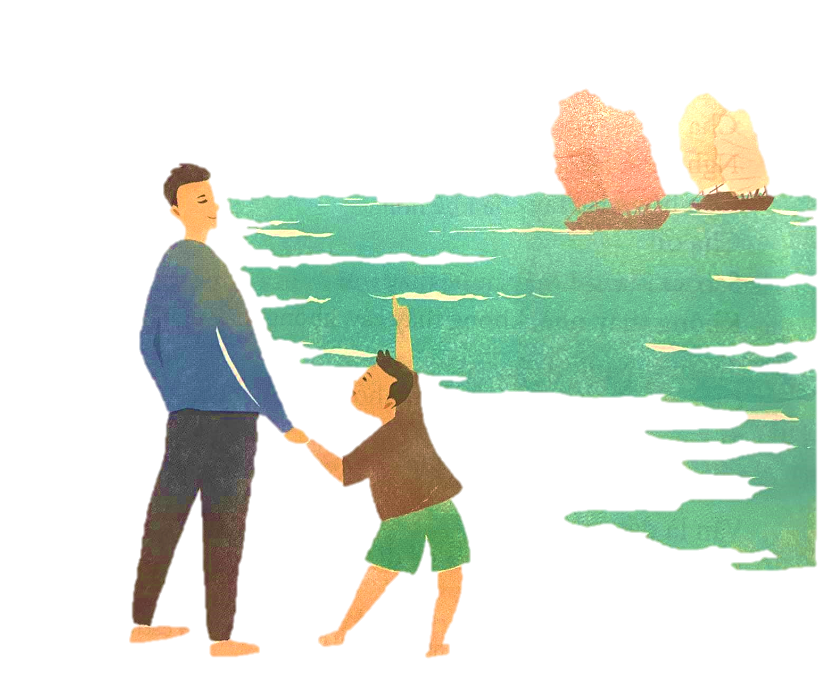
I. Biện pháp tu từ ẩn dụ
Cha lại dắt con đi trên cát mịn
Ánh nắng chảy đầy vai.
Chảy: (Động từ)
Chỉ sự vận động, chuyển động của chất lỏng thành dòng.
Ánh nắng chảy
Ánh nắng phủ đầy, tràn trề trên vai của hai cha con và lan tỏa khắp không gian.

Slide 5
I. Biện pháp tu từ ẩn dụ
Ví dụ
Nhận xét
a.
Mặt trời (1):
Mặt trời tự nhiên, đem lại ánh sáng, sự sống cho muôn loài, cây cối.
Mặt trời (2):
Em bé đang ngủ trên lưng mẹ.
Em bé là ánh mặt trời, đem lại ánh sáng, là nguồn sống của cuộc đời mẹ.
-> Tình yêu con tha thiết của mẹ.
b. Ánh nắng chảy
Ánh nắng phủ đầy, tràn trề trên vai của hai cha con và lan tỏa khắp không gian.

Slide 6
Ẩn dụ
Khái niệm
Là biện pháp tu từ gọi tên sự vật, hiện tượng này bằng tên sự vật, hiện tượng khác có nét tương đồng với nó.
Tác dụng
Tăng sức gợi hình, gợi cảm cho sự diễn đạt

Slide 7
I. Biện pháp tu từ ẩn dụ
Ví dụ
Nhận xét
a.
Mặt trời (1):
Mặt trời tự nhiên, đem lại ánh sáng, sự sống cho muôn loài, cây cối.
Mặt trời (2):
Em bé đang ngủ trên lưng mẹ.
Em bé là ánh mặt trời, đem lại ánh sáng, là nguồn sống của cuộc đời mẹ.
-> Tình yêu con tha thiết của mẹ.
b. Ánh nắng chảy
Ánh nắng phủ đầy, tràn trề trên vai của hai cha con và lan tỏa khắp không gian.
=> Ẩn dụ là biện pháp tu từ gọi tên sự vật, hiện tượng này bằng tên sự vật hiện tượng khác có nét tương đồng với nó, nhằm tăng sức gợi hình, gợi cảm cho sự diễn đạt.

Slide 8

3. LUYỆN TẬP

Slide 9


Bài 1 (SGK – 47)
Thiên nhiên tươi đẹp, thơ mộng, hấp dẫn.
Mây
Sóng
Thế giới xa xôi, hư ảo, huyền bí, và rộng lớn.
Những cám dỗ, hấp dẫn ở đời.

Slide 10


Bài tập 2 (SGK-47)
Bình minh vàng
Vầng trăng bạc
Nghệ thuật: Ẩn dụ
Không gian thiên nhiên rực rỡ, với những sắc màu quyến rũ.
Khơi mở tình yêu thiên nhiên, sự trân trọng mỗi khoảnh khắc của thiên nhiên.
Vầng trăng lấp lánh như chiếc đĩa làm bằng bạc.
Ánh sáng vầng trăng như tỏa ra, phủ bạc lên cảnh vật, khiến cảnh vật trở nên mĩ lệ, lung linh.
Ánh sáng bình minh dát vàng lên vạn vật.
Sự quý giá của thời gian và mỗi phút giây.

Slide 11
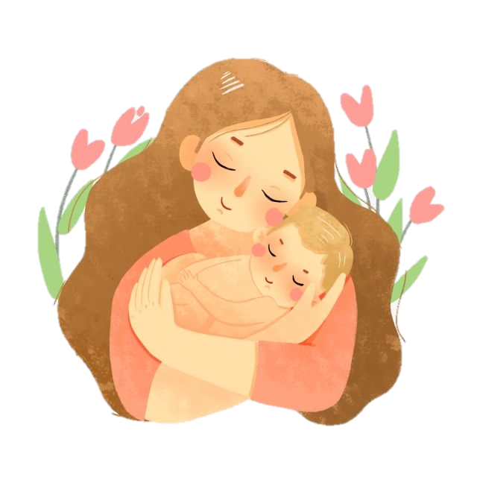
Bài tập 3 (SGK-47)
Nhưng con biết trò chơi khác hay hơn.
Con là sóng và mẹ sẽ là bến bờ kì lạ,
Con lăn, lăn, lăn mãi rồi sẽ cười vang vỡ tan vào lòng mẹ.
Và không ai trên thế gian này biết mẹ con ta ở chốn nào.
Điẹp ngữ “lăn”
- Tả thực hành động của em bé: sà vào lòng mẹ hết lần này đến lần khác.
- Nhấn mạnh tình yêu, sự vô tư, hồn nhiên của em bé bên cạnh mẹ và tình yêu, sự dịu dàng, chở che của mẹ đối với em.
- Gợi tình mẫu tử thắm thiết.

Slide 12
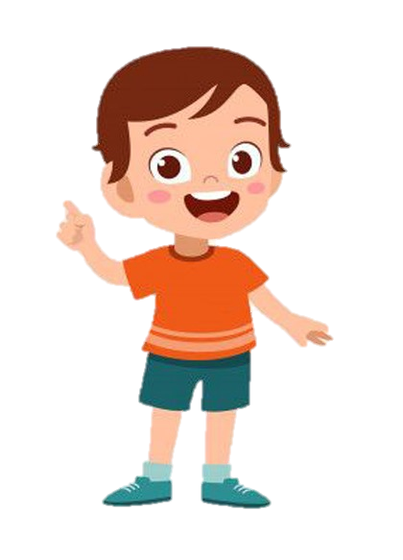




II. Dấu câu
Dấu chấm
Dấu hỏi chấm
Kết thúc câu, kết thúc đoạn văn.
Dùng ở cuối câu hỏi, câu nghi vấn.
Dấu phẩy
Dấu ngoặc kép
Ngăn cách giữa các thành phần câu
Đánh dấu lời nói của nhân vật
Trích dẫn...

Slide 13
II. Dấu câu
- Dấu câu là phương tiện ngữ pháp dùng trong chữ viết, có tác dụng làm rõ trên mặt văn bản một cấu tạo ngữ pháp bằng cách chỉ ra ranh giới giữa các câu, giữa các thành phần của câu.
- Dấu câu là phương tiện để biểu thị những sắc thái tế nhị về nghĩa của câu, về tư tưởng, tình cảm và thái độ của người viết.
- Dấu câu dùng thích hợp thì người đọc hiểu rõ hơn, nhanh hơn. Không dùng dấu câu, có thể gây ra hiểu nhầm

Slide 14
II. Dấu câu
Bài tập 4:
Trong bài thơ Mây và sóng có nhiều đoạn dẫn lời nói trực tiếp của các nhân vật. Hãy cho biết dấu câu nào được dùng để đánh dấu những lời nói trực tiếp đó.
Trả lời:
Dấu câu được dùng để đánh dấu những lời nói trực tiếp là dấu ngoặc kép.

Slide 15


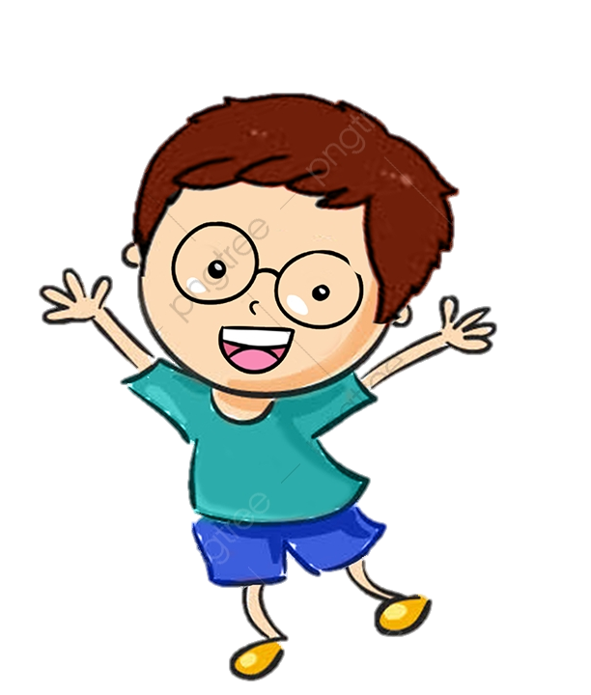
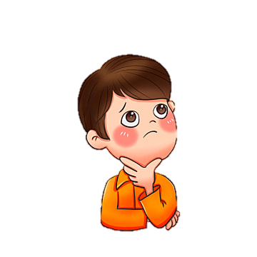
III. Đại từ
Bọn tớ
Những người trên mây và những người trong sóng
Đây là nội dung kiến thức gì mà em đã được học?
Đại từ nhân xưng ngôi thứ nhất số nhiều

Slide 16

Bài tập 6 (SGK-47)
Chúng ta
Chúng tôi
Chúng mình
Chúng tớ
Bọn mình
Bọn tao
Bọn chúng tôi
….
Em hãy tìm thêm những đại từ xưng hô ngôi thứ nhất số nhiều trong Tiếng Việt mà em đã học.
Em hãy thử thay các đại từ này và cho biết có thể dùng những đại từ nào thay thế cho bọn tớ trong bản dịch bài thơ Mây và sóng nhé

Slide 17
Bài tập 6 (SGK-47)
Chúng ta
Chúng tôi
Chúng mình
Chúng tớ
Bọn mình
Bọn tao
Bọn chúng tôi
….
Em hãy tìm thêm những đại từ xưng hô ngôi thứ nhất số nhiều trong Tiếng Việt mà em đã học.
Em hãy thử thay các đại từ này và cho biết có thể dùng những đại từ nào thay thế cho bọn tớ trong bản dịch bài thơ Mây và sóng nhé
→ Có thể chọn những từ bọn mình, chúng tớ thay cho chúng ta. Vì hai từ này đều là những đại từ ngôi thứ nhất số nhiều chỉ bao gồm người nói, có cùng ý nghĩa và mang sắc thái gần gũi, thân thiện.

